Slide 1
Клуб «Знатоки математики»
Для обучающихся 4класса
Занятие №3, №4

Slide 2
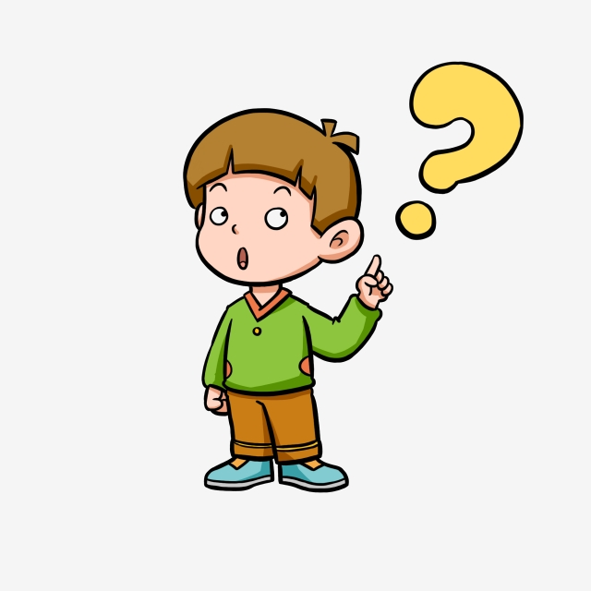
Подумай и реши
Царь Кощей подобрел и решил потратить 50 золотых монет на подарки детям. В сундуке у него хранится 5 ларцов, в каждом ларце по 3 шкатулки, а в каждой шкатулке по 10 золотых монет. Сундук ларцы и шкатулки заперты на замки. Какое наименьшее число замков потребуется открыть Кощею, чтобы достать 50 монет?
На столе лежала коробка с конфетами. Саша взял оттуда половину конфет, потом половину оставшихся конфет взял Коля. Затем Света взяла из коробки половину того, что там было. После этого осталось 3 конфеты. Сколько конфет было в коробке сначала?

Slide 3
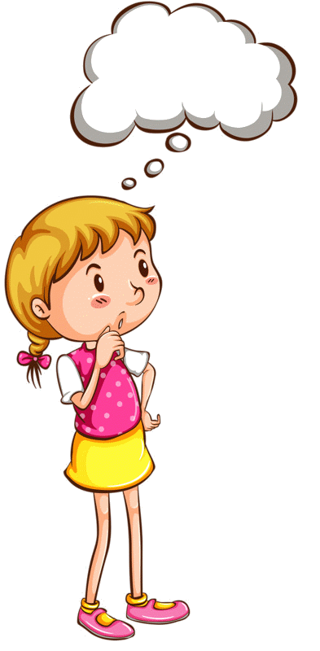
Две девочки и три мальчика съели 16 порций мороженого. Каждый мальчик съел в два раза больше порций, чем каждая девочка. Сколько порций съедят 3 девочки и 2 мальчика с такими же аппетитами?
а) 12 б) 13 в) 14 г) 16 д) 17
В танцевальной студии занимались 25 мальчиков и 19 девочек. Каждую неделю в группу приходят два новых мальчика и три новых девочки. Через сколько недель мальчиков и девочек в этой студии станет поровну

Slide 4
Раздели всё тесто так, как указано в заказе Форма печенья В каждой печеньке, должно быть две ягодки

